Slide 1
REACT NATIVE
Props e States

Slide 2

Props

Slide 3
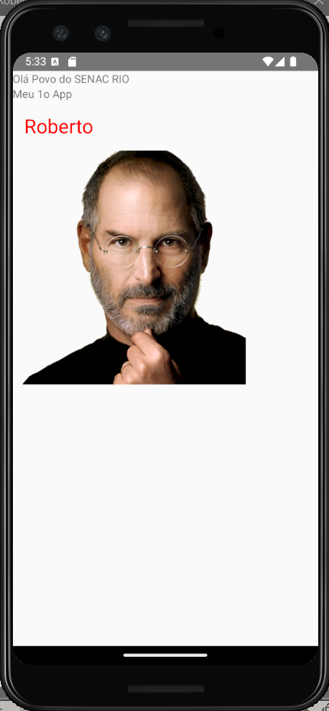
Modificando o componente “classe” “job”
import React, { Component } from 'react';
import { View, Text, Image } from 'react-native';
export default class app extends Component {
render() {
let nome = 'Roberto';
return(
<View>
<Text>Olá Povo do SENAC RIO</Text>
<Text>Meu 1o App</Text>
<Text style= {{color: 'red', fontSize: 25, margin: 15}}> {nome} </Text>
<Jobs />
</View>
);
}
}
class Jobs extends Component {
render() {
let img = 'https://macmagazine.com.br/wp-content/uploads/2011/08/24-stevejobs.png'
return(
<Image
source={{uri: img }} style={{ width: 300, height:300}}
/>
)
}
}

Slide 4
Props ou Propriedades
Props, ou propriedades, são dados que são passados ​​para componentes filhos em um aplicativo React.
Os componentes React renderizam elementos de UI com base em seus props e seu estado interno.
Props são usados ​​para transferir dados do componente pai para o filho.
Props são somente leitura.
O componente filho só pode obter os “props” passados ​​do pai usando this.props.keyName.

Slide 5
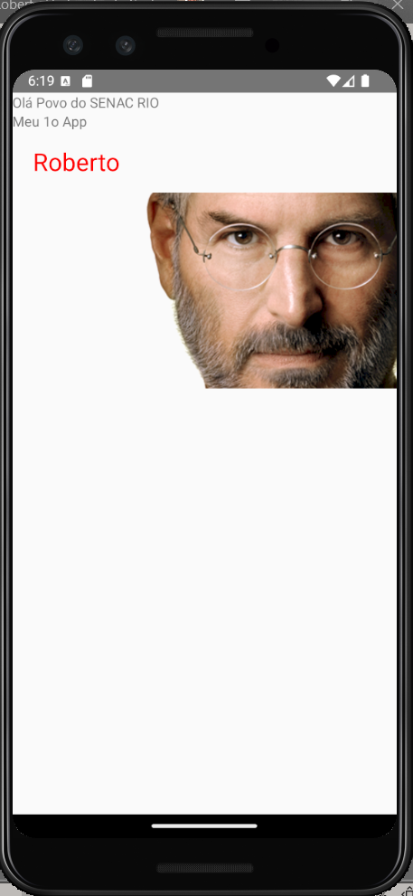
Passando “props” para classe “jobs”
class app extends Component {
render() {
let nome = 'Roberto';
return(
<View>
<Text>Olá Povo do SENAC RIO</Text>
<Text>Meu 1o App</Text>
<Text style= {{color: 'red', fontSize: 25, margin: 15}}> {nome} </Text>
<Jobs largura={500} altura={200} />
</View>
);
}
}
class Jobs extends Component {
render() {
let img = 'https://macmagazine.com.br/wp-content/uploads/2011/08/24-stevejobs.png'
return(
<Image
source={{uri: img }} style={{ width: this.props.largura, height:this.props.altura}}
/>
)
}
}
export default app;
Usando os props
Criando “props”

Slide 6

Aprendendo um pouco mais
Atenção: Se formos adicionar um segundo componente em “jobs”, é necessário colocá-la numa View
class Jobs extends Component {
render() {
let img = 'https://macmagazine.com.br/wp-content/uploads/2011/08/24-stevejobs.png'
return(
<View>
<Image
source={{uri: img }} style={{ width: this.props.largura, height:this.props.altura}}
/>
<Text style= {{color: 'blue', fontSize: 25, margin: 15}}> Steve Jobs</Text>
</View>
)
}
}

Slide 7
Aprendendo um pouco mais
Adicionando mais um props: “fulano”
class jobs extends Component {
render() {
let img = 'https://sujeitoprogramador.com/steve.png';
return(
<View>
<Image
source={{uri: img }}
style={{ width: this.props.largura, height:this.props.altura}}
/>
<Text> {this.props.fulano}</Text>
</View>
)
}
}

Slide 8
States

Slide 9
States
No React Native, para dados que vão mudar, temos que usar o State.
Pense no State como uma variável. Ele nos permite armazenar dados e também alterá-los quando quisermos.
Sempre que você define um State, você precisa fornecer um valor inicial.
Depois disso, você pode usar a função “setState” fornecida pelo React Native para alterá-lo sempre que quiser.
Sempre que setState for chamado e o State mudar, ele renderizará novamente o componente no qual está sendo usado

Slide 10
Props x States
Props = Imutáveis
States = Mutáveis

Slide 11
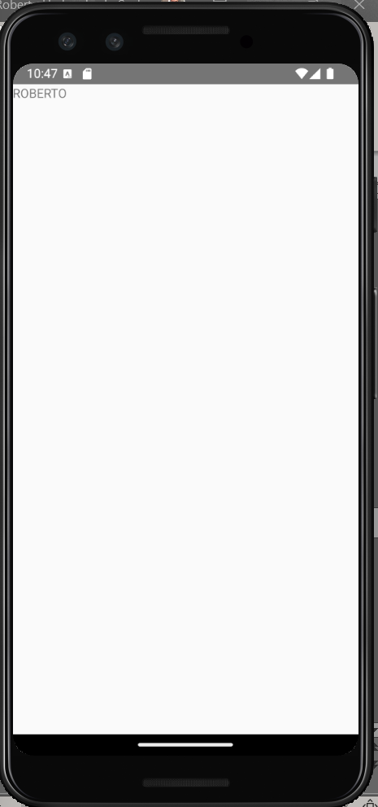
States
Limpando o código anterior...
import React, { Component } from 'react';
import {View, Text, Image} from 'react-native';
class app extends Component {
render() {
return(
<View>
<Text>ROBERTO</Text>
</View>
);
}
}
export default app;

Slide 12
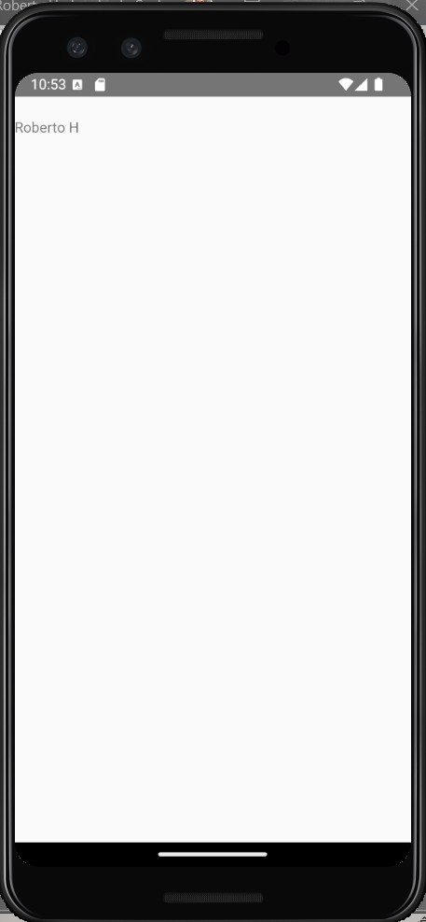
States
class app extends Component {
constructor(props) {
super(props);
this.state = {
nome:'Roberto H'
};
}
render() {
return(
<View style={{ marginTop: 20}}>
<Text> {this.state.nome} </Text>
</View>
);
}
}
export default app;
Criando o 1º state: “nome” e associando ao componente
Criando o state “nome”

Slide 13
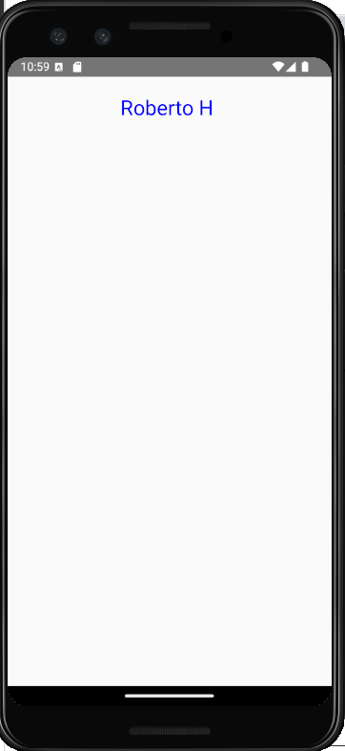
States
class app extends Component {
constructor(props) {
super(props);
this.state = {
nome: 'Roberto H'
}
}
render() {
return(
<View style={{ marginTop: 20}}>
<Text style={{ fontSize: 25, color: 'blue', textAlign: 'center'}}>
{this.state.nome}
</Text>
</View>
);
}
}
export default app;
Dando uma melhorada na apresentação
Criando o construtor da classe
Alterando estilo pars melhorar a apresentação

Slide 14
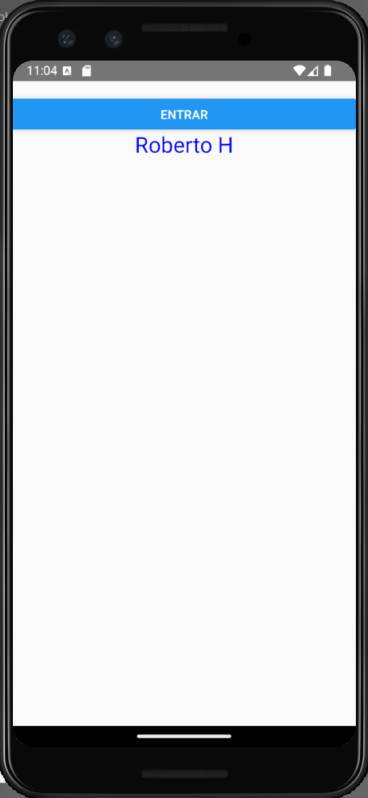
States
import React, { Component } from 'react';
import {View, Text, Button} from 'react-native';
class app extends Component {
constructor(props) {
super(props);
this.state = {
nome:'Roberto'
};
this.entrar = this.entrar.bind(this);
}
entrar() {
}
render() {
return(
<View style={{ marginTop: 20}}>
<Button title="Entrar" onPress={this.entrar} />
<Text> {this.state.nome} </Text>
</View>
);
}
}
export default app;
Vamos criar um botão para alterar o conteúdo do texto, associando ao evento onPress o método “entrar()”
É preciso dar um “bind” no método
“bind” liga o método a instância
método
Chamando o método

Slide 15
States
import React, { Component } from 'react';
import {View, Text, Button} from 'react-native';
class app extends Component {
constructor(props) {
super(props);
this.state = {
nome:'Roberto'
};
this.entrar = this.entrar.bind(this);
}
entrar() {
this.setState({
nome: 'Jose da Silva'
})
}
render() {
return(
<View style={{ marginTop: 20}}>
<Button title="Entrar" onPress={this.entrar} />
<Text> {this.state.nome} </Text>
</View>
);
}
}
export default App;
Vamos criar o conteúdo do método “entrar”
Observe que para setar o novo valor do State utilizamos o método setState()
Desenvolvendo o código do método “entrar”

Slide 16
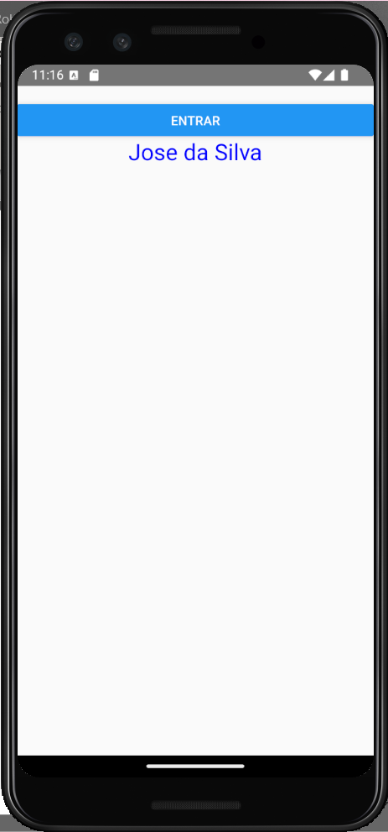
States
import React, { Component } from 'react';
import {View, Text, Button} from 'react-native';
class app extends Component {
constructor(props) {
super(props);
this.state = {
nome:'Roberto'
};
this.entrar = this.entrar.bind(this);
}
entrar() {
this.setState({
nome: 'Jose da Silva'
})
}
render() {
return(
<View style={{ marginTop: 20}}>
<Button title="Entrar" onPress={this.entrar} />
<Text> {this.state.nome} </Text>
</View>
);
}
}
export default App;
Clicando agora o botão ”Entrar” muda o nome para Jose da Silva

Slide 17
States
class app extends Component {
constructor(props) {
super(props);
this.state = {
nome:''
};
this.entrar = this.entrar.bind(this);
}
entrar(nome) {
this.setState({
nome: nome
})
}
render() {
return(
<View style={{ marginTop: 20}}>
<Button title="Entrar" onPress={this.entrar ('Prof RobertoH')} />
<Text>
{this.state.nome}
</Text>
</View>
);
}
}
Passando o nome como um parâmetro na chamada do método entrar()
Não é possível simplesmente passar um parâmetro!!! (Causa um loop no renderizador)
ERRO!!

Slide 18
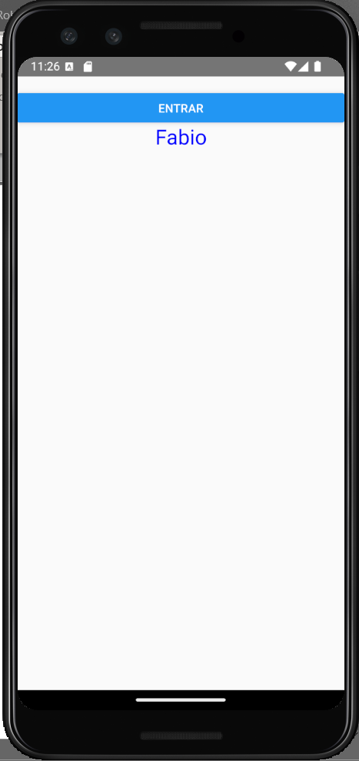
States
class app extends Component {
constructor(props) {
super(props);
this.state = {
nome:'Roberto'
};
this.entrar = this.entrar.bind(this);
}
entrar(nome) {
this.setState({
nome: nome
})
}
render() {
return(
<View style={{ marginTop: 20}}>
<Button title="Entrar" onPress={ () => this.entrar (' Fabio')} />
<Text>
{this.state.nome}
</Text>
</View>
);
}
}
No caso de necessidade de passagem de parâmetros, é preciso criar uma função seta para evitar loop
Usando uma “função seta” para habilitar a passagem de parâmetros
Vamos estudar a “função seta” no próximo capítulo

Slide 19
REACT NATIVE
Props e States

